Slide 1
平成２７年度大学入試センター試験の 主な変更点等について

Slide 2
Ⅰ 主な変更点
１ 新学習指導要領に基づいた出題
２ 出題教科・科目
３ 試験時間割
４ 科目選択・登録方法
５ 確認はがき
６ 試験場・試験室の指定
７ 得点調整
Ⅱ 数学・理科の受験上の留意点
１ 数学の留意点
２ 理科の留意点

Slide 3
Ⅰ 主な変更点
１ 新学習指導要領に基づいた出題
○ 数学と理科は新しい学習指導要領に基づいて編成され た新教育課程に対応した試験問題を出題
○ 数学と理科を受験する全ての受験者は，新学習指導要 領に基づいて出題される試験問題を受験するのが原則
○ ただし，平成27年度センター試験に限り，旧教育課程 履修者のための旧教育課程に基づいて出題する経過措置 を講じる
○ 旧教育課程履修者は，新教育課程に対応した試験問題 と経過措置により出題される試験問題のいずれかを選択 できる

Slide 4
新教育課程履修者と旧教育課程履修者とは
新教育課程履修者 （数学・理科） | ①高等学校（特別支援学校の高等部を含む。）に平 成24年4月に入学し，数学，理科に関し新教育課程 を履修し，平成27年3月卒業見込みの者 ②中等教育学校の後期課程に平成24年4月に進級し， 数学，理科に関し新教育課程を履修し，平成27年3 月卒業見込みの者
旧教育課程履修者 | 上記以外の者 ※ 高等学校等卒業者，高等学校卒業程度認定試験 合格者又は合格見込者，高等学校等を平成27年3月 卒業見込みであるが，入学は平成24年3月以前の者 など（→受験案内p.2）

Slide 5
２ 出題教科・科目
教科 | グループ | 出題科目
国語 |  | 「国語」
地理歴史 |  | 「世界史Ａ」，「世界史Ｂ」，「日本史Ａ」，「日本史Ｂ」， 「地理Ａ」，「地理Ｂ」
公民 |  | 「現代社会」，「倫理」，「政治・経済」， 「倫理，政治・経済」
数学 | ① | 「数学Ⅰ」，「数学Ⅰ・数学Ａ」
 | ② | 「数学Ⅱ」，「数学Ⅱ・数学Ｂ」， 「工業数理基礎」，「簿記・会計」，「情報関係基礎」
理科 | ① | 「物理基礎」，「化学基礎」，「生物基礎」，「地学基礎」
 | ② | 「物理」, 「化学」, 「生物」, 「地学」
外国語 |  | 「英語」，「ドイツ語」，「フランス語」，「中国語」，「韓国語」
（注１） 赤字は新教育課程に対応した出題科目を示す
（注２） 理科は，「基礎を付した科目」と「基礎を付していない科目」を別々のグループに配置
（注３） 数学及び理科は，各グループにおいて，それぞれ独立した試験時間帯で試験を実施
（注４） 英語はリスニングを実施

Slide 6
○ 旧教育課程履修者に対する経過措置
教科 | グループ | 新教育課程による出題科目 | 旧教育課程による出題科目
数学 | ① | 「数学Ⅰ」 「数学Ⅰ・数学Ａ」 | 「旧数学Ⅰ」 「旧数学Ⅰ・旧数学Ａ」
 | ② | 「数学Ⅱ」 「数学Ⅱ・数学Ｂ」 | 「旧数学Ⅱ・旧数学Ｂ」
理科 | ① | 「物理基礎」，「化学基礎」， 「生物基礎」，「地学基礎」
 | ② | 「物理」，「化学」， 「生物」，「地学」 | 「理科総合Ａ」，「理科総合Ｂ」 「物理Ⅰ」，「化学Ⅰ」， 「生物Ⅰ」，「地学Ⅰ」
（注１） 赤枠は問題冊子の単位を示す。
（注２） 理科②は問題冊子を新旧いずれか１冊配付する。

Slide 7
３ 試験時間割
○1日目は平成26年度と同じです。
○理科の試験時間は２つに分かれます。（理科①と理科②）
（昼休憩）
（昼休憩）

Slide 8
４ 科目選択・登録方法
【新教育課程履修者】
○数学の登録方法
グループ | 新教育課程により 出題する科目 （新課程科目） | 科目選択方法
数学① | 「数学Ⅰ」 「数学Ⅰ・数学Ａ」 | 左記２科目から １科目を選択
数学② | 「数学Ⅱ」 「数学Ⅱ・数学Ｂ」 | 左記２科目から １科目を選択
１ 出願時は「数学」
の受験の有無を登
録します。
２ 試験当日は，右 の表の中から受験 科目を選択できま す。
【旧教育課程履修者】
グループ | 新教育課程により出題する科目 （新課程科目） | 旧教育課程により 出題する科目 （旧課程科目） | 科目選択方法
数学① | 「数学Ⅰ」 「数学Ⅰ・数学Ａ」 | 「旧数学Ⅰ」 「旧数学Ⅰ・旧数学Ａ」 | 左記４科目から １科目を選択
数学② | 「数学Ⅱ」 「数学Ⅱ・数学Ｂ」 | 「旧数学Ⅱ・旧数学Ｂ」 | 左記３科目から １科目を選択

Slide 9
○理科の登録方法
はじめに受験する科目選択方法を決定します。
【新教育課程履修者】は赤枠の中から決定
【旧教育課程履修者】は赤枠と青枠の中から決定
グループ | 新教育課程により出題する科目 （新課程科目） | 科目選択方法 | 旧教育課程により出題する科目 （旧課程科目） | 科目選択方法
理科① | 「物理基礎」 「化学基礎」 「生物基礎」 「地学基礎」 | Ａ：理科①から２科目選択 Ｂ：理科②から１科目選択 Ｃ：理科①から２科目選択 及び 理科②から１科目選択 Ｄ：理科②から２科目選択
理科② | 「物理」 「化学」 「生物」 「地学」 |  | 「理科総合Ａ」 「理科総合Ｂ」 「物理Ⅰ」 「化学Ⅰ」 「生物Ⅰ」 「地学Ⅰ」 | Ｈ：理科②から１科目選択 Ｋ：理科②から２科目選択

Slide 10
２ 選択した科目選択方法を登録します。
【志願票Ⅱ面 ⑱受験教科（理科）抜粋）】
※試験当日に科目選択方法を変更することはできません。

Slide 11
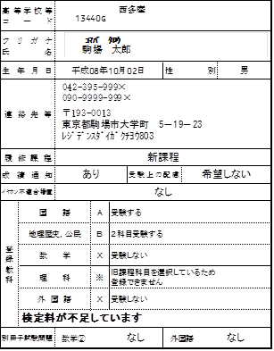
５ 確認はがき
住所等に関わる部分
登録教科等に関わる部分

Slide 12
○登録教科等に関わる部分（抜粋）

Slide 13
○登録教科等の不備に関する表示
不備の表示内容
ア 旧課程科目を選択しているため登録できません ⇒新課程履修者が理科で「旧課程の科目選択方 法」を選択した場合に表示されます。
イ 検定料が不足しています ⇒２教科以下の検定料で登録教科が３教科以上 の場合に表示されます。
ウ 登録教科数より多く検定料を払い込んでいます ⇒３教科以上の検定料で登録教科が２教科以下 の場合に表示されます。

Slide 14
6 試験場・試験室の指定
○ 試験室の分割設定（新課程科目と旧課程科目）
・ 理科②の新課程科目と旧課程科目の試験問題冊子を別々に作成すること
に合わせて，試験室を別々に設定する(受験上及び実施上のリスク回避)
○ 試験場の指定
・ 同一高校の志願者が別々の試験場に指定される場合がある
ア 施設設備の関係上，男子と女子の別
イ 「地理歴史，公民」と「理科②」の受験科目数の組合せ
ウ 複数の試験場がグループ化された試験場に指定される志願者(注)
(注) 試験場がグループ化された場合は，新課程科目試験室又は旧課程 科目試験室のみを設定する試験場や特定の受験パターンのみの試験 室を設定する試験場になる場合がある。
Notes:
「平成２７年度センター試験」 説明メモ

Slide 15
○ 試験場の「グループ化」
同じ試験地区内の複数の試験場を仮想的に１つの試験場とみなし，試験場の収容数のスケールメリットを活用して志願者を割り当てる
① 新課程科目試験室又は旧課程科目試験室のみの試験場設定が可能
② 志願者の受験パターンごとに1つの試験場に集約が可能
各試験場における複雑化を極力回避し，試験の円滑な実施が可能
※ 「グループ化」の導入（どの試験場に適用するか）は，各大学の収容数や 受験者の利便性等を踏まえ，各試験地区（都道府県）で判断
Notes:
「平成２７年度センター試験」 説明メモ

Slide 16
７ 得点調整
【対象教科科目】
（1） 地理歴史の「世界史B」，「日本史B」，「地理B」の間
（2） 公民の「現代社会」，「倫理」，「政治・経済」の間
（3） 数学のグループ①の「数学Ⅰ・ 数学A」と「旧数学Ⅰ ・旧数学 A」の間
（4） 数学のグループ②の「数学Ⅱ ・ 数学B」と「旧数学Ⅱ ・旧数学 B」の間
（5） 理科のグループ②の「物理」，「化学」，「生物」，「地学」，「物理 Ⅰ」，「化学Ⅰ」，「生物Ⅰ」，「地学Ⅰ」の間
※受験者が1万人未満の科目は得点調整の対象外

Slide 17
Ⅱ 数学・理科の受験上の留意点
１ 数学の留意点
【新教育課程履修者】
グループ | 新教育課程により 出題する科目 （新課程科目） | 科目選択方法
数学① | 「数学Ⅰ」 「数学Ⅰ・数学Ａ」 | 左記２科目から １科目を選択
数学② | 「数学Ⅱ」 「数学Ⅱ・数学Ｂ」 | 左記２科目から １科目を選択
○試験当日に受験科 目を選択することが できます。
○新課程科目と旧課 程科目があるので， 科目選択を誤らな いよう注意してくださ い。
【旧教育課程履修者】
グループ | 新教育課程により出題する科目 （新課程科目） | 旧教育課程により 出題する科目 （旧課程科目） | 科目選択方法
数学① | 「数学Ⅰ」 「数学Ⅰ・数学Ａ」 | 「旧数学Ⅰ」 「旧数学Ⅰ・旧数学Ａ」 | 左記４科目から １科目を選択
数学② | 「数学Ⅱ」 「数学Ⅱ・数学Ｂ」 | 「旧数学Ⅱ・旧数学Ｂ」 | 左記３科目から １科目を選択
17

Slide 18
数学①の解答用紙の解答科目欄
解答科目欄に正しくマークしないと０点となることがあります。

Slide 19
数学②の解答用紙の解答科目欄
解答科目欄に正しくマークしないと０点となることがあります。

Slide 20
２ 理科の留意点
【理科①，理科②共通】
○ 試験当日は科目選択方法を変更することはできません。
【理科①】
○ ６０分間で２科目を選択解答します。
○ 解答の順序は問いません。
○ 時間配分は自由です。
○ 解答用紙は1枚で表面に２科目分を解答します。

Slide 21
理科①の解答用紙

Slide 22
【理科②】
解答用紙の解答科目欄
○ 新課程科目試験室では
新課程科目4科目を1冊に
した問題冊子を配付します。
○ 旧課程科目試験室では
旧課程科目６科目を1冊に
した問題冊子を配付します。
○ 解答科目欄に正しくマー クしないと０点となることが あります。

Slide 23
受 験 案 内
資料4

Slide 24
Ａ
試験概要 【P2】
１ 平成27年度センター試験の主な変更点
●学習指導要領の改訂に対応した出題科目
●新教育課程履修者と旧教育課程履修者
●時間割
●数学の登録方法及び試験実施方法
●理科の登録方法及び試験実施方法
●リスニングのICプレーヤー

Slide 25
Ａ
試験概要 【P4】
２ 平成27年度センター試験実施日程
●出願
9月29日（月）～10月9日（木）（消印有効）
●検定料等払込み
9月1日（月）～10月9日（木）
●受験上の配慮の申請（希望者のみ）
8月1日（金）～10月9日（木）
（出願前申請期間 8月1日（金）～9月26日（金））

Slide 26
Ａ
試験概要 【P4】
●大学入試センターから確認はがき（出願受理通知）を送付
10月27日（月）までに届くように送付します。
⇒ 志願票に記入した内容が正しく登録されているかを必ず確
認してください。
●大学入試センターから受験票及び受験上の注意を送付
12月15日（月）までに届くように送付します。
⇒ 試験場や登録教科等を必ず確認してください。
・ 高等学校卒業見込みの者は在学している学校に送付します。
・ 高等学校等の通信制課程を卒業見込みの者は志願者本人に
直接送付します。

Slide 27
Ａ
試験概要 【P4】
●本試験実施
平成27年1月17日（土）・18日（日）
●追試験実施
平成27年1月24日（土）・25日（日）
●成績通知書の送付（出願時に希望した者のみ）
平成27年4月16日（木）以降

Slide 28
Ａ
試験概要 【P５】
○出題教科・科目
教科 | グループ | 出題科目
国語 |  | 「国語」
地理歴史 |  | 「世界史Ａ」，「世界史Ｂ」，「日本史Ａ」，「日本史Ｂ」， 「地理Ａ」，「地理Ｂ」
公民 |  | 「現代社会」，「倫理」，「政治・経済」， 「倫理，政治・経済」
数学 | ① | 「数学Ⅰ」，「数学Ⅰ・数学Ａ」
 | ② | 「数学Ⅱ」，「数学Ⅱ・数学Ｂ」， 「工業数理基礎」，「簿記・会計」，「情報関係基礎」
理科 | ① | 「物理基礎」，「化学基礎」，「生物基礎」，「地学基礎」
 | ② | 「物理」, 「化学」, 「生物」, 「地学」
外国語 |  | 「英語」，「ドイツ語」，「フランス語」，「中国語」，「韓国語」
（注１） 赤字は新教育課程に対応した出題科目を示す
（注２） 理科は，「基礎を付した科目」と「基礎を付していない科目」を別々のグループに配置
（注３） 数学及び理科は，各グループにおいて，それぞれ独立した試験時間帯で試験を実施
（注４） 英語はリスニングを実施

Slide 29
Ａ
試験概要 【P７】
○ 旧教育課程履修者に対する経過措置
教科 | グループ | 新教育課程による出題科目 | 旧教育課程による出題科目
数学 | ① | 「数学Ⅰ」 「数学Ⅰ・数学Ａ」 | 「旧数学Ⅰ」 「旧数学Ⅰ・旧数学Ａ」
 | ② | 「数学Ⅱ」 「数学Ⅱ・数学Ｂ」 | 「旧数学Ⅱ・旧数学Ｂ」
理科 | ① | 「物理基礎」，「化学基礎」， 「生物基礎」，「地学基礎」
 | ② | 「物理」，「化学」， 「生物」，「地学」 | 「理科総合Ａ」，「理科総合Ｂ」 「物理Ⅰ」，「化学Ⅰ」， 「生物Ⅰ」，「地学Ⅰ」
（注１） 赤枠は問題冊子の単位を示す。
（注２） 理科②は問題冊子を新旧いずれか１冊配付する。

Slide 30
Ａ
試験概要 【P８】
期 日 | 出題教科・科目 |  | 試験時間 （⇒注1，2）
平成27年 1月17日（土） | 地理歴史 公 民 | 「世界史A」「世界史B」 「日本史A」「日本史B」 「地理A」「地理B」 「現代社会」「倫理」 「政治・経済」「倫理，政治・経済」 | 2科目受験 9:30～11:40 （⇒注3） 1科目受験 10:40～11:40 （⇒注3）
 | 国 語 | 「国語」 | 13:00～14:20
 | 外国語 | 「英語」「ドイツ語」「フランス語」 「中国語」「韓国語」 | 【筆記】 15:10～16:30
 |  |  | 【リスニング】 「英語」のみ 17:10～18:10
1月18日（日） | 理科① | 「物理基礎」「化学基礎」 「生物基礎」「地学基礎」 | 9:30～10:30 （⇒注4）
 | 数学① | 「数学Ⅰ」「数学Ⅰ・数学A」 「旧数学Ⅰ」「旧数学Ⅰ・旧数学A」 | 11:20～12:20
 | 数学② | 「数学Ⅱ」「数学Ⅱ・数学B」 「工業数理基礎」「簿記・会計」 「情報関係基礎」 「旧数学Ⅱ・旧数学B」 | 13:40～14:40
 | 理科② | 「物理」「化学」 「生物」「地学」 「理科総合A」「理科総合B」 「物理Ⅰ」「化学Ⅰ」 「生物Ⅰ」「地学Ⅰ」 | 2科目受験 15:30～17:40 （⇒注3） 1科目受験 16:40～17:40 （⇒注3）
○ 試験期日・
試験時間割

Slide 31
Ｂ
出願 【P20】
６ 志願票の記入方法
・ 志願票は第Ⅰ面と第Ⅱ面の両面構成
・ 必ず両面とも記入
第Ⅰ面 ⇒ 志願者の情報を記入
第Ⅱ面 ⇒ 受験教科等を記入
記入後は必ずコピーをとっておいてください。
⇒ 確認はがき到着後の登録内容の確認に
必要です。
重 要

Slide 32
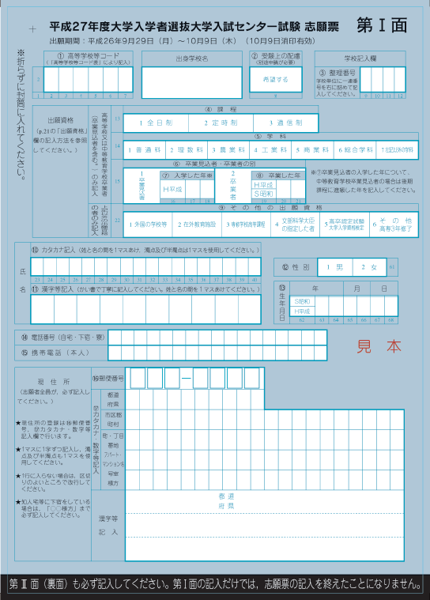
Ｂ
出願 【P20】
志願票 【第Ⅰ面】①
⑥「卒業見込者・卒業者の別」
⑦「入学した年」欄
当該志願者の履修課程が新・旧教育課程のどちらであるかを判別する項目です。
※ ⑦は必ず記入してください。

Slide 33
新教育課程履修者と旧教育課程履修者とは
新教育課程履修者 (数学・理科) | ①高等学校（特別支援学校の高等部を 含む。）に平成24年4月に入学し，数学， 理科に関し新教育課程を履修し，平成 27年3月卒業見込みの者 ②中等教育学校の後期課程に平成24年4月 に進級し，数学，理科に関し新教育課 程を履修し，平成27年3月卒業見込みの者 | 志願票の「⑦入学した年」が「24」である者
旧教育課程履修者 | 上記以外の者 ※高等学校等を平成27年3月卒業見込み であるが，入学は平成24年3月以前の 者など | 志願票の「⑦入学した年」が「23」以前である者又はその他の資格で出願する者

Slide 34
Ｂ
出願 【P20】
志願票 【第Ⅰ面】②
⑫「性別」欄
⑬「生年月日」欄
⑭⑮電話番号欄
「現住所」欄
記入漏れ,記入間違いが 多い項目です

Slide 35
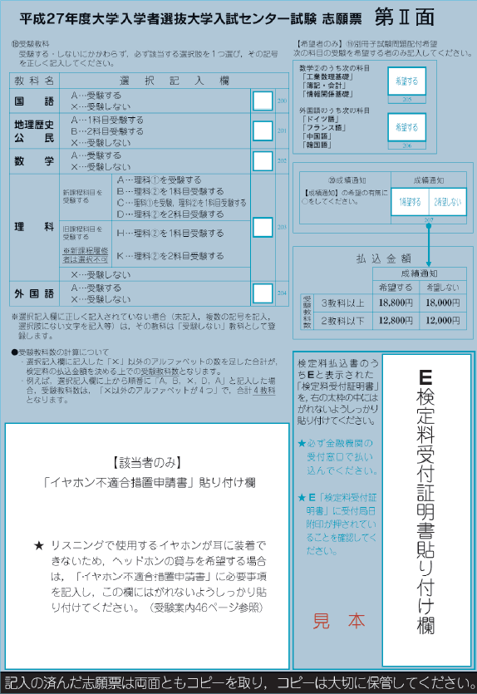
Ｂ
出願 【P22】
志願票 【第Ⅱ面】①
⑱「受験教科」欄
受験する・しないにかかわら
ず必ず全て記入します。
○「検定料受付証明書貼り付け」欄
「検定料受付証明書」が貼り付けられていること及び「受付局日附印」が押されていることを確認してください。

Slide 36
Ｂ
出願 【P23】
志願票【第Ⅱ面】②
志望大学の指定する教科を必ず確認！
A
B
「数学」を受験する場合は「A」と記入します。
A
「理科」は科目選択の方法を記入します。
D
（注） 丁寧且つ読みやす
い字で記入
A
受験する・受験しないにかかわらず全て記入します

Slide 37
数学の登録方法
【新教育課程履修者】
グループ | 新教育課程により 出題する科目 （新課程科目） | 科目選択方法
数学① | 「数学Ⅰ」 「数学Ⅰ・数学Ａ」 | 左記２科目から １科目を選択
数学② | 「数学Ⅱ」 「数学Ⅱ・数学Ｂ」 | 左記２科目から １科目を選択
１ 出願時は「数学」 の受験の有無を登録 します。
２ 試験当日は，右の 表の中から受験科目 を選択できます。
【旧教育課程履修者】
グループ | 新教育課程により出題する科目 （新課程科目） | 旧教育課程により 出題する科目 （旧課程科目） | 科目選択方法
数学① | 「数学Ⅰ」 「数学Ⅰ・数学Ａ」 | 「旧数学Ⅰ」 「旧数学Ⅰ・旧数学Ａ」 | 左記４科目から １科目を選択
数学② | 「数学Ⅱ」 「数学Ⅱ・数学Ｂ」 | 「旧数学Ⅱ・旧数学Ｂ」 | 左記３科目から １科目を選択

Slide 38
理科の登録方法
はじめに受験する科目選択方法を決定します。
【新教育課程履修者】は赤枠の中から決定
【旧教育課程履修者】は赤枠と青枠の中から決定
グループ | 新教育課程により出題する科目 （新課程科目） | 科目選択方法 | 旧教育課程により出題する科目 （旧課程科目） | 科目選択方法
理科① | 「物理基礎」 「化学基礎」 「生物基礎」 「地学基礎」 | Ａ：理科①から２科目選択 Ｂ：理科②から１科目選択 Ｃ：理科①から２科目選択 及び 理科②から１科目選択 Ｄ：理科②から２科目選択
理科② | 「物理」 「化学」 「生物」 「地学」 |  | 「理科総合Ａ」 「理科総合Ｂ」 「物理Ⅰ」 「化学Ⅰ」 「生物Ⅰ」 「地学Ⅰ」 | Ｈ：理科②から１科目選択 Ｋ：理科②から２科目選択

Slide 39
２ 選択した科目選択方法を登録します。
【志願票Ⅱ面 ⑱受験教科（理科）抜粋）】
※試験当日に科目選択方法を変更することはできません。

Slide 40
Ｂ
出願 【P19・23】
成績通知
○ 出願時に成績通知の希望の有無を選択します。
○ 出願後に希望の有無を変更することはできません。

Slide 41
Ｂ
出願 【P26・27】
検定料の計算方法
検定料は，【受験教科数】と【成績通知】の希望の有無の組合せで決まります。
「地理歴史」と「公民」は合わせて1教科として数えます。
「理科」は科目選択方法にかかわらず1教科です。
A
B
×
【成績通知】 希望する
D
【受験教科数】
「X」以外のアルファベットの数を足した合計
3教科
X
41

Slide 42
Ｃ
出願後 【P28】
１ 確認はがき（出願受理通知）～登録内容の確認
必ず確認してください!!
住所等に関わる部分
表示に誤りがある場合や受験教科等をやむを得ず訂正する場合は，訂正届で届け出てください。
登録教科等に関わる部分

Slide 43
Ｃ
出願後 【P38】
住所等変更・訂正届
必ず「確認はがきのコピー」を貼り付けてください。

Slide 44
Ｃ
出願後 【P29】
○ 右側の赤枠で示す中に
不備がある場合は，次のス
ライドの表のア～ウの記載
内容が表示されます。

Slide 45
Ｃ
出願後 【P30】
○ 出願上の不備がある場合の表示内容と登録教科等訂正届 の提出がなかった場合の取扱い
不備の表示内容 | 訂正がない場合の登録方法
ア 旧課程科目を選択しているため登録できません ⇒新課程履修者が理科で「旧課程の科目選択方 法」を選択した場合に表示されます。 | 理科は「受験しない」で登録します。
イ 検定料が不足しています ⇒２教科以下の検定料で登録教科が３教科以上 の場合に表示されます。 | 志願票の受験教科欄に「受験する」と記入した教科のうち，上から２教科で登録します。
ウ 登録教科数より多く検定料を払い込んでいます ⇒３教科以上の検定料で登録教科が２教科以下 の場合に表示されます。 | 志願票に記入されたとおり登録します。

Slide 46
Ｃ
出願後 【P31】
登録教科等訂正届
必ず確認はがき貼り付け欄に「確認はがきの等倍コピー」を貼り付けてください。訂正する箇所のみ記入してください。
11月4日（火）消印有効！

Slide 47
Ｃ
出願後 【P27・31】
登録教科の訂正により検定料が変わる場合
受験教科数が，
「2教科以下 → 3教科以上」
「3教科以上 → 2教科以下」
に変更となる場合は，再度，変更後の検定料を払い込む必要があります。
すでに払込済の検定料は返還請求することができます。
大学入試センターのホームページから「検定料等返還請求書」をダウンロードして登録教科等訂正届とともに送付してください。

Slide 48
Ｃ
出願後 【P32・33】
受験票の確認ポイント
訂正届を提出した場合は，手元のコピーと照らし合わせて訂正した内容のとおり記載されているか確認してください。
試験場に関わる部分
登録教科等に関わる部分

Slide 49
Ｃ
出願後 【P34】
３ 試験場の指定
同じ高等学校等の卒業見込者は同じ試験場に指定するよう考慮しますが，次のスライドに示すような円滑に試験を実施する観点から，それぞれの試験場における試験室の収容人数によっては以下のような場合があります。
① 「地理歴史，公民」及び「理科②」の試験時間に受験する科目数の
組合せによっては別々の試験場に指定される場合があります。
② 男子と女子がそれぞれ別の試験場に指定される場合があります。
③ 重度の障害等で受験上の配慮を申請した志願者については，同
じ学校の志願者とは別の試験場に指定される場合があります。

Slide 50
Ｃ
出願後 【P34】
○ 試験室の分割設定（新課程科目と旧課程科目）
・ 理科②の新課程科目と旧課程科目の試験問題冊子を別々に作成すること
に合わせて，試験室を別々に設定する(受験上及び実施上のリスク回避)
○ 試験場の指定
・ 同一高校の志願者が別々の試験場に指定される場合がある
ア 「地理歴史，公民」と「理科②」の受験科目数の組合せ
イ 施設設備の関係上，男子と女子の別
ウ 複数の試験場がグループ化された試験場に指定される志願者(注)
(注) 試験場がグループ化された場合は，新課程科目試験室又は旧課程 科目試験室のみを設定する試験場や特定の受験パターンのみの試験 室を設定する試験場になる場合がある。

Slide 51
○ 試験室の分割設定（新課程科目と旧課程科目）
・ 理科②の新課程科目と旧課程科目の試験問題冊子を別々に作成するこ
とに合わせて，試験室を別々に設定する(受験上及び実施上のリスク回避)
【 新課程】
計８パターン
【 旧課程】
※ 地理歴史，公民又は理科
において受験科目数が「０」
の者はいずれかのパターン
の試験室に割当

Slide 52
○ 試験場の「グループ化」
同じ試験地区内の複数の試験場を仮想的に１つの試験場とみなし，試験場の収容数のスケールメリットを活用して志願者を割り当てる
① 新課程試験室又は旧課程試験室のみの試験場設定が可能
② 志願者の受験パターンごとに1つの試験場に集約が可能
各試験場における複雑化を極力回避し，試験の円滑な実施が可能
※ 「グループ化」の導入（どの試験場に適用するか）は，各大学の収容数
や受験者の利便性等を踏まえ，各試験地区（都道府県）で判断
＜参考＞
グループ化の例
仮想試験場
３試験場をグループ化
Ａ試験場
Ｂ試験場
Ｃ試験場

Slide 53
Ｄ
リスニング 【P43】
４ ＩＣプレーヤーの操作
（注意点１） 音声メモリーは，ＩＣプレーヤー上部の保護カバーを
開けて入れる
（注意点２） 保護カバーを閉じる際は，カバーの真ん中を押す
保護カバー
保護カバーは真ん中を押して閉じる

Slide 54
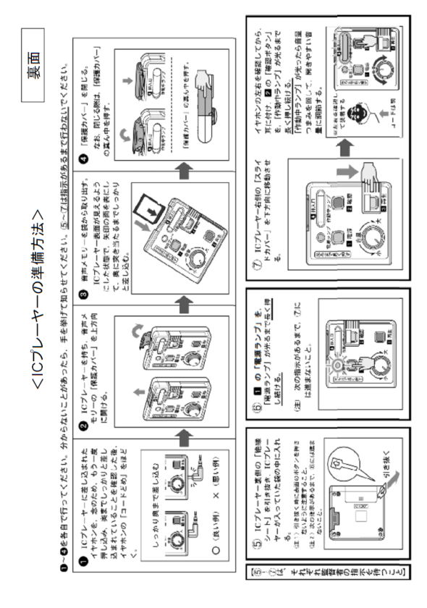
Ｄ
リスニング 【P43】
○リスニングの解答用紙（裏面）

Slide 55
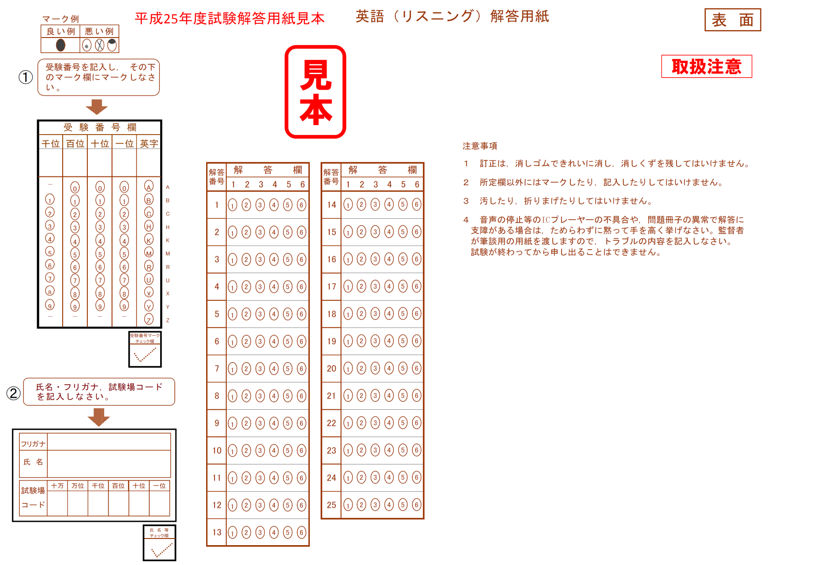
Ｄ
リスニング 【P44】
○リスニングの解答用紙（表面）

Slide 56
Ｄ
リスニング 【P46】
５ ICプレーヤーの操作体験
○大学入試センターのホームページにある「ICプレー ヤー操作ガイド」 （下記URL）では，ICプレーヤーの操 作を体験することができます。
○ICプレーヤーの3つのボタンの長押しの方法や操作 上の注意事項，リスニングの流れが分かるようになっ ています。
○これまでの試験で実際に使用された問題音声を聞くこ とができます。
「ICプレーヤー操作ガイド」 http://www.dnc.ac.jp/center/listening.html

Slide 57
Ｄ
リスニング 【P46】
６ イヤホンが装着できない場合
イヤホンが耳に装着できない場合は，ヘッドホンを貸与します。
① 「イヤホン不適合措置申請書」を，大学入試センターのホームページか
らダウンロードする。
② 志願者本人が「イヤホン不適合措置申請書」をセンター試験参加大学
の入試担当窓口に持参し，「大学記入欄」に確認の署名をしてもらう。
（対応期間：平成26年8月1日(金) ～ 10月9日(木)）
③ 必要事項が記入された「イヤホン不適合措置申請書」を志願票の所定
の欄に貼り付けて出願する。
【申請方法】
イヤホンがどうしても装着できない場合に限り，申請させてください。

Slide 58
Ｅ
試験 【P48】
１ 受験に当たっての主な注意事項
●試験当日の留意点
○ インフルエンザ及びノロウィルス等の感染症にかかり治癒してい ない者は他の受験者等に感染する恐れがあるため受験できません。 追試験の受験を申請してください。
○ 試験室に入室してから試験終了までは，退室できません。
〇 「地理歴史，公民」及び「理科②」の受験票に記載された
受験科目数を，試験当日に
2科目受験 → 1科目受験
1科目受験 → 2科目受験
〇 「2科目受験する」と登録した受験者は，
地理歴史，公民は９：５０までに入室 理科②は１５：５０までに入室
変更できません
それ以降は，当該教科の受験は一切できません。

Slide 59
Ｅ
試験 【P48】
● 試験時間中の注意事項
・ 以下のものを使用すると不正行為となります。
「定規（定規の機能を備えた鉛筆等を含む。）」
「コンパス」 「電卓」
「そろばん」 「グラフ用紙」等の補助具
「電子辞書」 「携帯電話」
「スマートフォン」 「腕時計型端末」
「ICレコーダー」等の電子機器類
※机に置けるものの詳細は必ず受験案内等で確認してください。
・ 英文字や地図等がプリントされた服等は着用しないでください。
・ 他の受験者への迷惑となる行為（貧乏ゆすり等）は慎むようにして
ください。

Slide 60
理科を受験する際の留意点
【理科①，理科②共通】
○ 試験当日は出願時に登録したＡ～Ｄ，Ｈ，Ｋのいずれかの 科目選択方法を変更することはできません。
【理科①】
○ ６０分間で２科目を選択解答します。
○ 解答の順序は問いません。
○ 時間配分は自由です。
○ 解答用紙は1枚で表面に2科目分を解答します。

Slide 61
解答科目の確認①
毎年，試験開始後，試験監督者に対して，
・ 自分はどの科目を受験すればよいのか
・ どの科目から解答すればよいのか
等の質問をする受験者がいます。
※ 受験科目は，事前に受験を希望する大学の募集
要項等で必ず確認してください。

Slide 62
解答科目の確認②
毎年，問題冊子の表紙に記載された科目の掲載 ページを確認しないまま解答を始めたため，志望大
学の受験資格を失う受験者がいます。
問題冊子の表紙に記載された各科目の掲載ページを十分に確認してから解答を開始するよう注意してください。

Slide 63
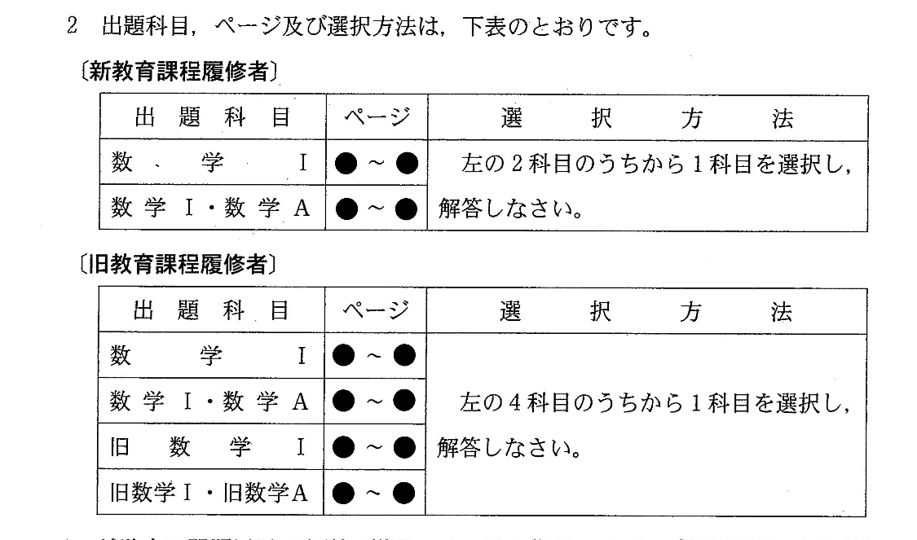
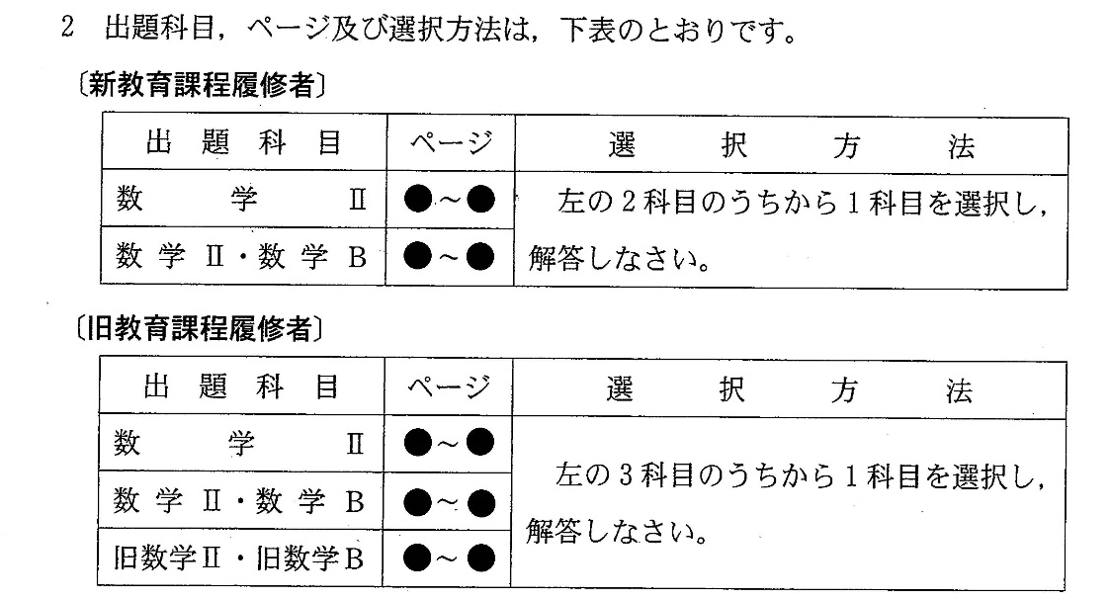
数学①の問題冊子（抜粋）
数学②の問題冊子（抜粋）

Slide 64
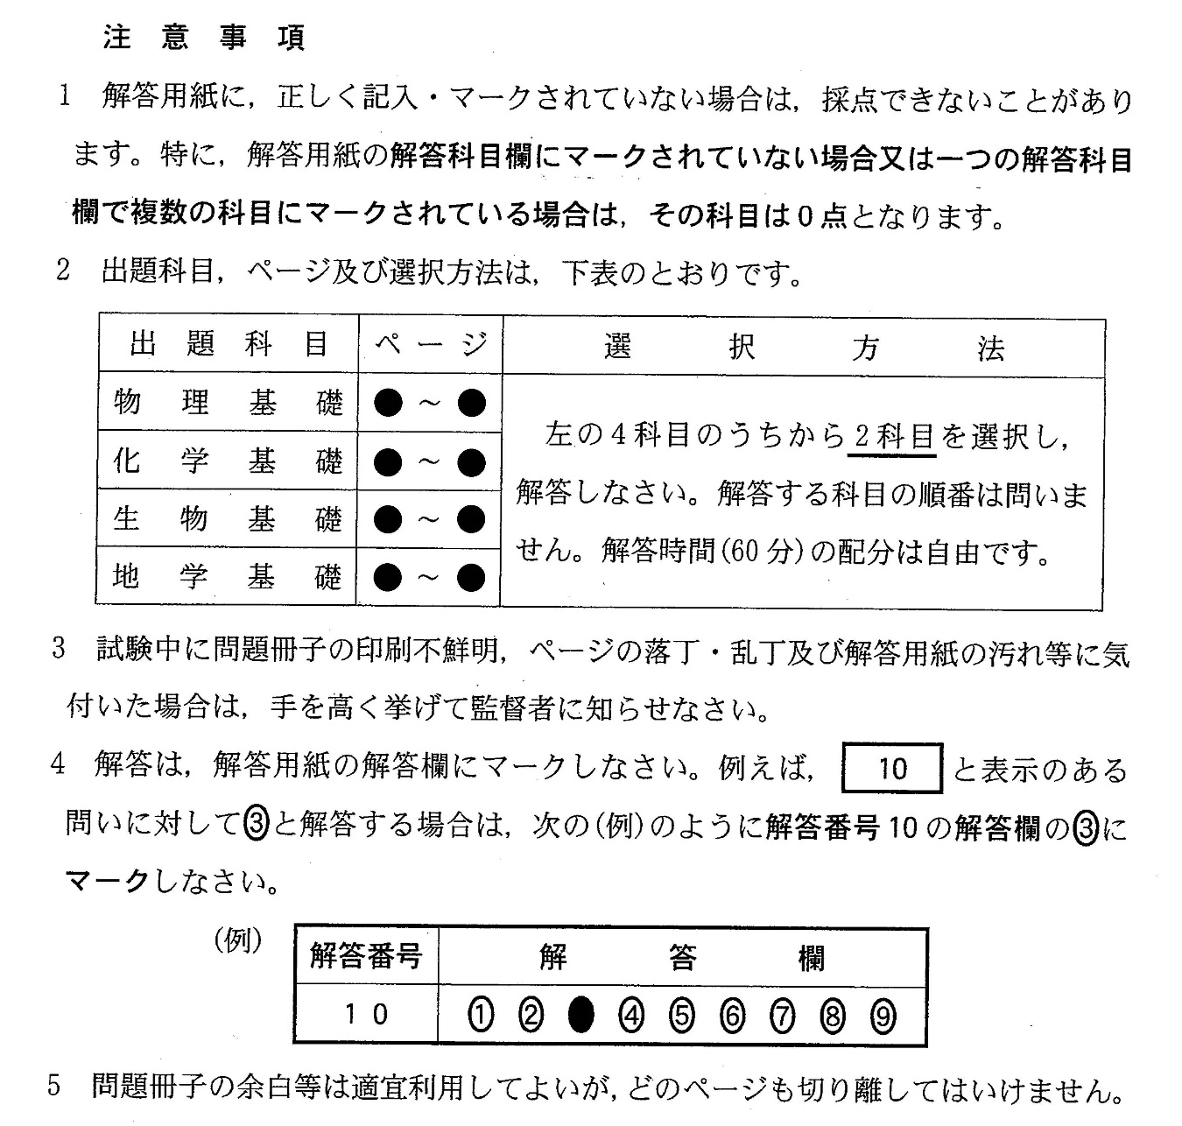
理科①の問題冊子（抜粋）

Slide 65
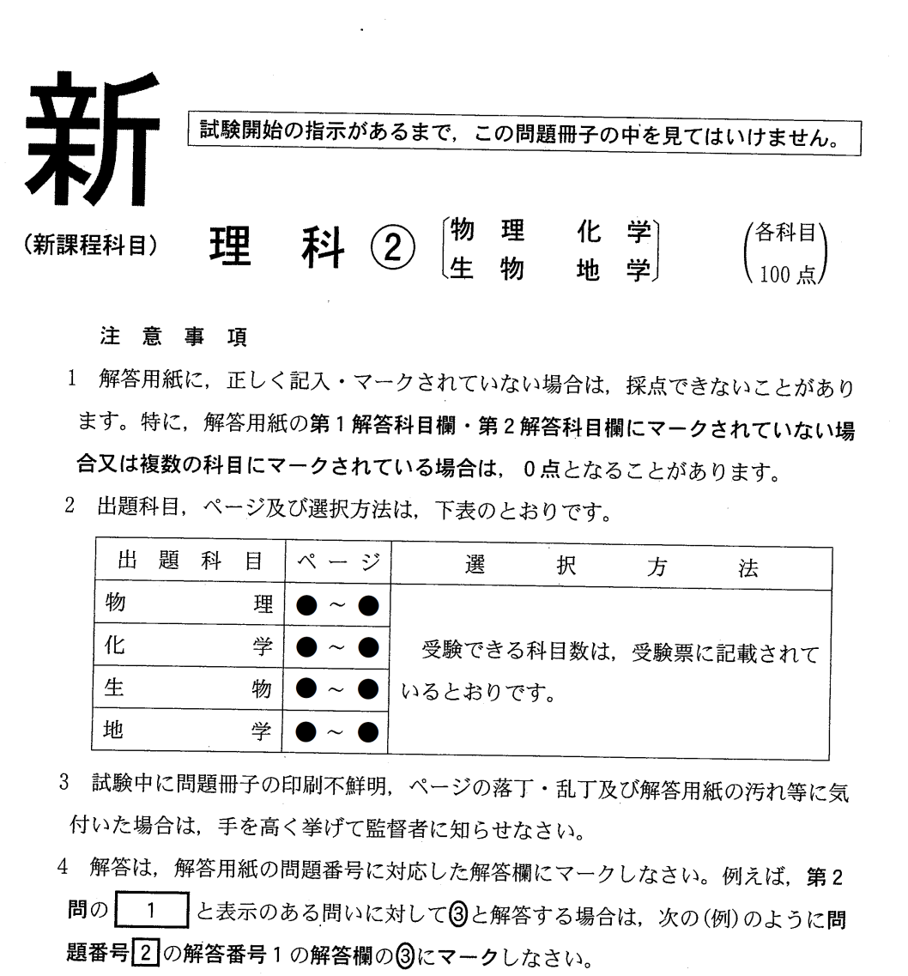
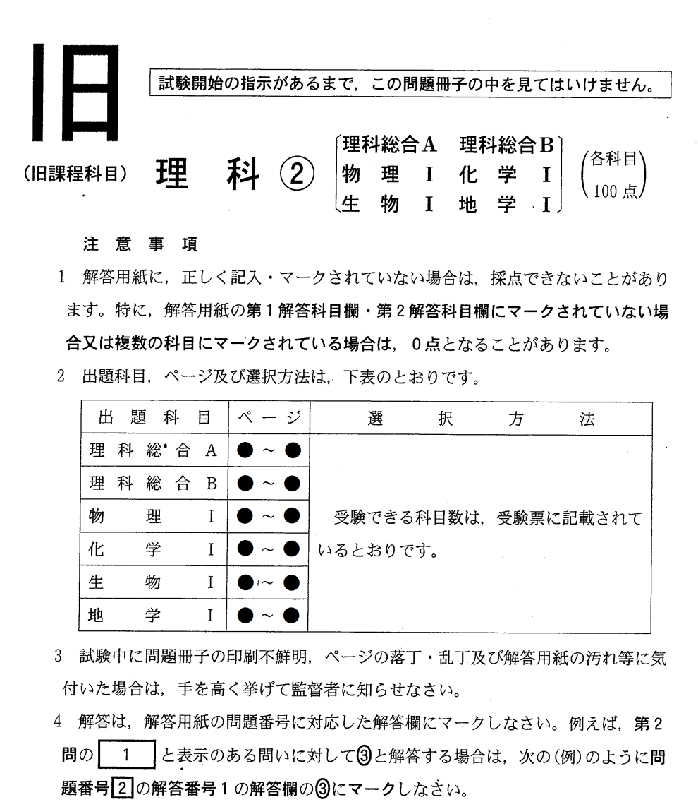
理科②の問題冊子（抜粋）

Slide 66
Ｅ
試験 【P49】
解答科目欄のマーク
毎年，解答科目欄が適切にマークされていない答
案があります。
平成27年度試験では，経過措置により出題される 旧課程科目のある教科（理科②，数学①，数学②）が ありますので，これらの科目を受験する際は，解答科 目欄のマークミスがないよう特に注意してください。
※ 正しくマークされていない場合は０点となることが
あります。

Slide 67
● 解答科目欄のマーク（不適切な例）
理科①
同じ科目をマーク
１つの解答科目欄に複数マーク

Slide 68
理科②
新課程科目を登録した者が旧課程科目をマーク
第１解答科目の解答用紙
第２解答科目の解答用紙

Slide 69
理科②
第１解答科目と第２解答科目で同じ科目をマーク
第１解答科目の解答用紙
第２解答科目の解答用紙

Slide 70
数学②
新教育課程履修者が旧課程科目をマーク
複数科目をマーク

Slide 71
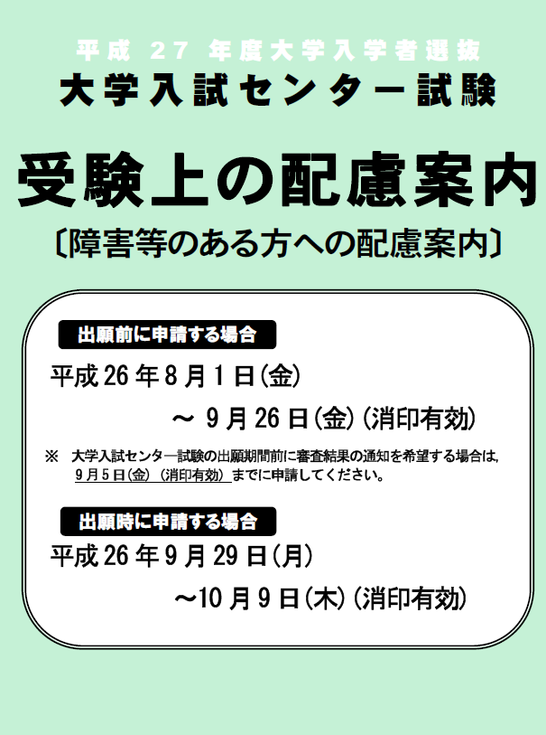
受験上の配慮案内 〔障害等のある方への受験上の配慮〕
資料5

Slide 72

〇 ｢受験上の配慮案内｣の入手方法
① 大学入試センターに郵送で請求する。
⇒ 【受験案内】18ページ
② 大学入試センターのホームページからダウンロードする。
http://www.dnc.ac.jp/
（出力した用紙で配慮の申請ができます。）

Slide 73
【表紙 裏】
〇 受験上の配慮についての事前相談
大学入試センターでは，受験上の配慮に関する相談を随時受け付けています。
⇒【志願者問い合わせ専用電話】：03－3465－8600
入学を志望する大学の入試や，入学後の大学生活等で配慮が必要になることがあるので，志望する大学に事前に相談してください。
〇 申請時期

Slide 74
【Ｐ 4 ・5】
２ 申請方法等

Slide 75
【Ｐ5 ～15 】
〇 受験上の配慮事項の決定（P5）
配慮の申請に基づき，センターで審査して決定します。
配慮の決定に当たって，個々の症状や状態等を総合的に判断します。
〇 受験上の配慮事項一覧（P7）
主な配慮事項を種別で分類して記載しています。
申請書に記載のない配慮事項についても申請できます。
〇 受験上の配慮内容（ P8～15 ）
区分ごとの受験上の配慮内容及び提出書類等は，「受験上の配慮内容」（Ｐ８～）を確認してください。
各区分に該当しない場合は，「その他の配慮事項」の区分（Ｐ15）を参照し，申請してください。

Slide 76
【P.22】
５ 通知文書の確認
通知文書 | 確認事項
「受験上の配慮事項審査結果通知書」 ※ 受験上の配慮申請者全員に通知 | 受験上の配慮事項の内容
「点字･代筆受験科目通知･確認書」 ※ 点字解答又は代筆解答希望者のみ通知 | 受験科目名
「確認はがき」，「受験票」 | 受験上の配慮の有無 受験教科名 その他
「受験上の配慮事項決定通知書｣ ※ 受験上の配慮申請者全員に通知 | 受験上の配慮事項の内容

Slide 77
【P.23・24】
５－１ 受験上の配慮事項の決定通知
（1） 受験上の配慮事項審査結果通知書
出願前申請者（9月5日までの申請者）：９月下旬までに送付します。
出願前申請者（9月8日以降の申請者）及び出願時の申請者：11月下旬までに送付します。
申請した配慮事項に漏れ等がある場合は，受領後3日以内に連絡してください。
（2） 受験上の配慮事項決定通知書
審査結果通知書の内容確認後，試験場コード，受験番号を記入した決定通知書を，受験票とは別に， 12月中旬までに送付します。
試験当日，試験場に持参するものです。大切に保管してください。

Slide 78
【P.26】
６ 出願後の不慮の事故等による受験上の配慮
出願後の不慮の事故等（交通事故，負傷，発病等）のため受験上の配慮を希望する場合は，受験票に記載の｢問い合わせ大学｣に申請してください。
（当初決定した試験場での受験となります。）
注 意 : 出願時までに申請すべき内容であった場合
は配慮できません。

Slide 79
【P.27】
７ 申請書類
受験上の配慮申請様式一覧
冊子にとじ込みの申請書類を記載
別室受験希望者用の報告書を新規追加
提出書類の組合せ
区分や希望する配慮事項に伴う，申請に必要となる提出書類を確認 （裏表紙にも区分別の提出書類一覧を記載）
⇒ 申請に必要な書類を確認し，不備や漏れのないように提出

Slide 80
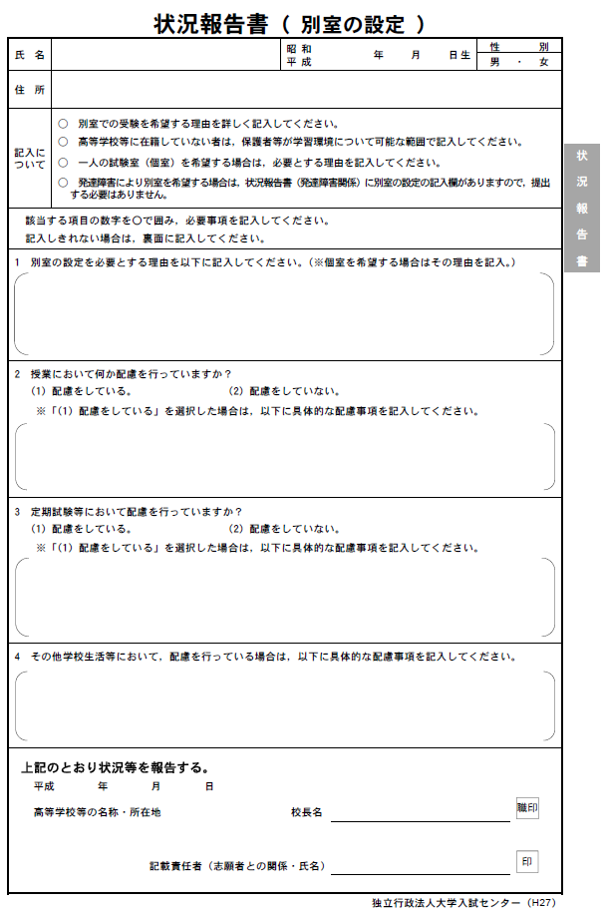
【P.27】 （ 様式：【P.53】 ）
状況報告書（別室の設定）
・別室での受験希望者は提出
（点字・文字・チェック・代筆解答希望者・試験時間延長希望者・発達障害による申請者は提出する必要はありません）
⇒ 高等学校等における学習状況等の記入内容を参考として，別室での受験の希望について，より適切に審査

Slide 81
【P28 ～ P30】
【申請書（表面）】
７－２ 申請書の記入上の注意
「整理番号」欄は，志願票と同じ整理番号を記入してください。
（出願前に申請する場合は，記入は不要です。）
「点字解答」又は「代筆解答」希望者は，受験科目を申請してください。
※ 登録内容の確認のため，志願票のコピーとともに，記入後はコピーを取り保管しておいてください。

Slide 82
志願票及び訂正届の取りまとめ方法
資料６
出願受付期間：平成26年9月29日（月）～10月9日（木）
（10月9日消印有効）

Slide 83
１ 今年度の変更点
① 履修課程区分別（新教育課程履修者と旧教育課程履修者） に志願票を取りまとめる。
新教育課程
履修者志願票
旧教育課程
履修者志願票
志願票
志願票
② ①のそれぞれに総括表を作成する。
新課程
総括表
旧課程
総括表

Slide 84
２ 志願票の取りまとめ
高等学校等を平成２７年３月卒業見込みの者でセンター試験に出願する者の志願票は，高等学校等で取りまとめて提出してください。
概要
卒業見込みの者
新教育課程履修者
旧教育課程履修者
志願者
志願者
高等学校等を経由して出願
大学入試センター

Slide 85
新教育課程履修者と旧教育課程履修者とは
新教育課程履修者 (数学・理科) | ①高等学校（特別支援学校の高等部を 含む。）に平成24年4月に入学し，数学， 理科に関し新教育課程を履修し，平成 27年3月卒業見込みの者 ②中等教育学校の後期課程に平成24年4月 に進級し，数学，理科に関し新教育課 程を履修し，平成27年3月卒業見込みの者 | 志願票の「⑦入学した年」が「24」である者
旧教育課程履修者 | 上記以外の者 ※高等学校等を平成27年3月卒業見込み であるが，入学は平成24年3月以前の 者など | 志願票の「⑦入学した年」が「23」以前である者又はその他の資格で出願する者

Slide 86
志願票 【第Ⅰ面】
③「整理番号」欄
一連番号を学校で記入してください
⑥「卒業見込者・卒業者の別」 ⑦ 「入学した年」欄
当該志願者の履修課程が新・旧教育課程のどちら であるかを判別するための重要な項目であるため， 記入誤りが無いか必ず確認してください
⑫「性別」欄
⑬「生年月日」欄
⑭⑮「電話番号」欄
「現住所」欄
記入漏れ,記入間違いが 多い項目です

Slide 87
志願票 【第Ⅱ面】
⑱「受験教科」欄
「受験するかどうかにかかわらず」全教科につ いて記載をすることが必要です。
新教育課程履修者は，「理科」の科目選択方 法で「旧課程科目を受験する」（記号：H又はK） を選択できませんので，確認してください。
⑲「別冊子試験問題配付希望」欄 数学と外国語で別冊子試験問題の配付を希 望する志願者は必ず記入してください。
「検定料受付証明書貼り付け」欄
「検定料受付証明書」が貼り付けられているか，また，
「受付局日附印」が押されているか確認してください。

Slide 88
志願票総括表の作成ポイント
・総括表は「履修課程区分」「志願者区分」ごとに作成してください。
・志願票の束が複数の場合，それぞれに必ず総括表を付けてください。
・職印を必ず押してください。
（複数枚提出する場合も全てに職印を押してください）

Slide 89
【P9～P11】
志願票の取りまとめのポイント
・ 総括表１枚で200枚までの志願票を取りまとめることができます。
・ 各区分で志願票が200枚を超える場合は，200枚単位で総括表を 1枚ずつ作成してください。
・ 出願期間内であれば，志願票の追加提出は可能です。その際は
総括表を新たに作成してください。
・ 志願者区分ごとに総括表を作成してください。
・ 受験上の配慮申請者は区分が異なるので，総括表を別に作成して
ください。
・ イヤホン不適合措置申請者は志願票の束を分ける必要はありません。

Slide 90
【P7】
出願書類封入のイメージ
新課程総 括表(受験上の配慮 申請者)
受領通知
あて名用紙
はがき
志願票
志願票総括表
旧課程
総括表(一般)
受領通知
はがき
志願票
受領通知
はがき
新課程
総括表
(一般)
出願書類受領
志願票
通知はがき
■
志願票の枚数により，適宜，サイズの合う
志願票
封筒を使用してください。
※受験上の配慮を申請する志願者の束は一番上にしてください
※旧課程履修者の束を必ず新課程履修者の束の上にしてください
※旧課程履修者や受験上の配慮者がいない場合は，これらの総括表は必要ありません

Slide 91
出願書類受領通知はがき
総括表に記入した志願票の実枚数を記入してください。
総括表単位で取りまとめた中に1枚でも志願票に不備があった場合，その束は，
・ 出願書類受領通知はがき
・ 確認はがき
の通知が遅れます。

Slide 92
あて名用紙
封入されている総括表及び志願票の枚数と一致していることを必ず確認してください。

Slide 93
【P8】
正しく処理を行うと，総括表及び志願票の枚数と一致します
一致
一致
一致

Slide 94
【P13・14】
３ 訂正届の取りまとめ
○提出書類
① 氏名，連絡先等を訂正する場合
・ 「住所等変更･訂正届」 （確認はがきのコピーを貼り付ける）
② 登録教科（地理歴史，公民の科目数，理科の科目選択方法 等）及び別冊子試験問題の配付希望を訂正する場合
・ 「登録教科等訂正届」 （確認はがきのコピーを貼り付ける）
※検定料を再度払い込んだ場合のみ
・ 「検定料受付証明書」を貼り付ける
・ 「検定料等返還請求書」を同封する
学校で取りまとめの上，「訂正届総括表」をつけて，11月4日（火）まで（消印有効）に郵送してください。

Slide 95
【P14】
○注意事項
① 作成した「住所等変更・訂正届」及び「登録教科等訂正届」 （以下，「訂正届」という。）はコピーを取り，保管しておいてくだ さい。
② 訂正された内容は，12月15日（月）までに到着する受験票 (『受験案内』p.32)で再度確認してください。確認はがきの再送 付は行いません。
③ 必要書類に不備（必要書類の不足，「訂正届」への誤記入 等）がある場合は，訂正を受け付けられないことがありますの で，必ず内容確認を行ってください。
④ 「登録教科等訂正届」は消印が11月5日（水）以降の場合は， 訂正は一切受け付けられませんので，御注意ください。

Slide 96
【受験案内P31】
登録教科等訂正届
○ 登録教科（地理歴史，公民の科目数， 理科の科目選択方法等）及び別冊子試 験問題の希望を訂正する場合に使用し ます。
○ 次の事項を確認してください。
・ 訂正のある箇所のみの記入であること。 ・ 確認はがきのコピーが貼り付けてあること。 ・ 新教育課程履修者が旧教育課程科目 を選択していないこと。
※受験教科数が変更となる場合は，再度，検定 料を払い込み，検定料受付証明書を貼り付け ることが必要になる場合があります。（受験案内 p.29）

Slide 97
【受験案内P38】
住所等変更・訂正届
○ 氏名，生年月日，住所，電話 番号を変更，訂正する場合に 使用します。
○ 必要事項が記入されている か確認してください。
○ 確認はがきのコピーが貼り 付けられているか確認してく ださい。
○ 性別に登録誤りがある場合 はこの様式を使用せず，直ち に大学入試センター事業第一 課に電話で問い合わせてくだ さい。

Slide 98
【P15】
訂正届の取りまとめ
訂正届総括表
■
訂正届の枚数により，適宜，サイズの合う
※注意
封筒を使用してください。
登録教科等訂正届
それぞれの書類は，ホチキスやクリップ等で留めないでください。
住所等変更・訂正届

Slide 99
○ 生徒の方から預かった志願票及び訂 正届は提出もれがないよう十分注意して ください。
○ 万一，提出もれがあった場合には 直ちに大学入試センター事業第一課 に電話で問い合わせてください。

